Slide 1
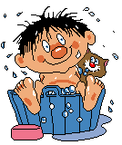
Закаливание
и здоровье
Для учащихся 4 класс

Slide 2
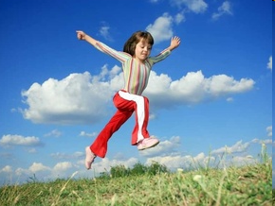
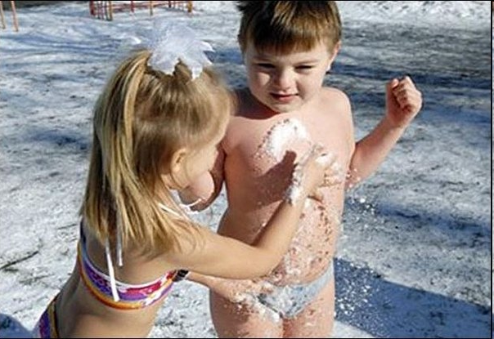
Давно известно, что здоровье человека на 10-20% зависит от наследственности, 10-20% - от состояния окружающей среды, 8-12% - от уровня здравоохранения и 50-70% - от образа жизни.

Slide 3


Slide 4
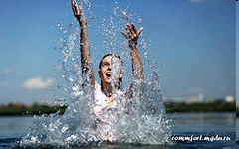
Закаливание - обязательный элемент физического воспитания, особенно важный для молодежи, так как имеет большое значение для укрепления здоровья, увеличения работоспособности, улучшения самочувствия, настроения и бодрости.

Slide 5
Регулярное закаливание обеспечивает:
Увеличение способностей к восприятию и запоминанию.
Укрепление силы воли.
Активную физиологическую деятельность и здоровую жизнь.
Замедление процесса старения.
Продление срока активной жизни на 20-25 %.

Slide 6
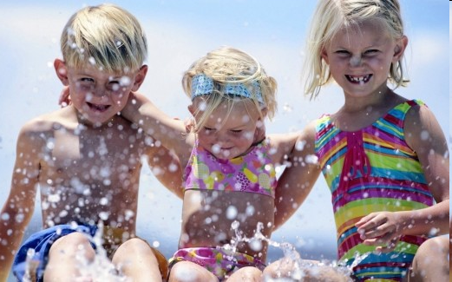
Широко известны различные способы закаливания - от воздушных ванн до обливания холодной водой.

Slide 7
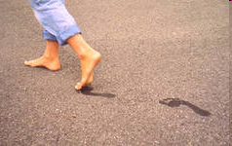
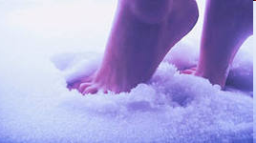

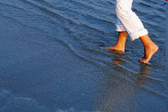
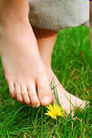
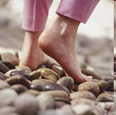
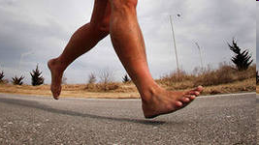
С незапамятных времен известно, что ходьба босиком - замечательное закаливающее средство.
По песку
По снегу
По земле
По воде
По траве
По камням
По асфальту

Slide 8
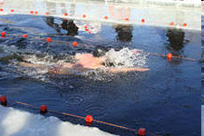
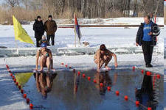
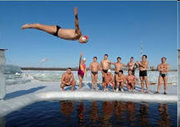
Зимнее плавание - высшая форма закаливания. Чтобы ее достичь, человек должен пройти все ступени закаливания.

Slide 9
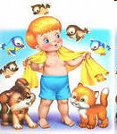
Основные принципы закаливания
систематичность и последовательность;
постепенность увеличения силы раздражающего воздействия.
учет индивидуальных особенностей;
комплексность воздействия природных факторов.

Slide 10
Основные методы закаливания
1. Закаливание воздухом:
а) прогулки на воздухе,
б) воздушные ванны,
2. Закаливание солнцем.
3. Закаливание водой:
а) обтирание,
б) обливание,
в) душ,
г) закаливание в парной.

Slide 11

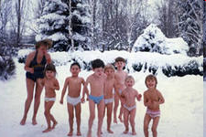
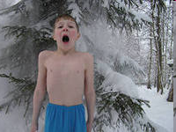
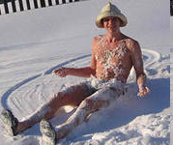
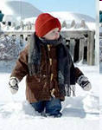
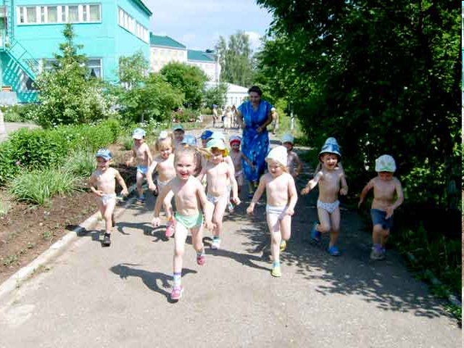
Закаливание воздухом

Slide 12

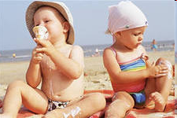
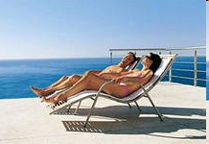

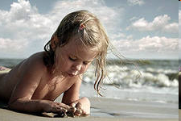
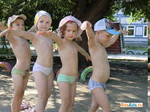
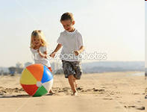
Закаливание солнцем

Slide 13
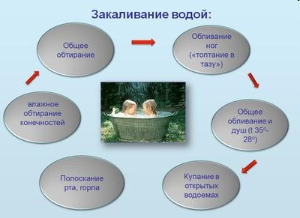

Slide 14
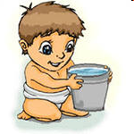
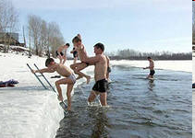
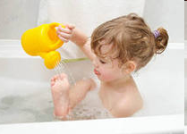
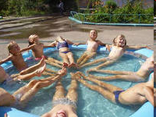
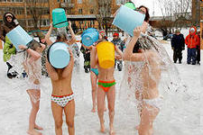
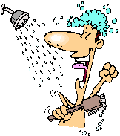
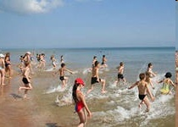
Закаливание водой

Slide 15
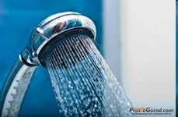
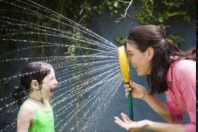
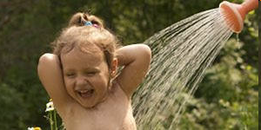
Еще одним действенным закаливающим средством является контрастный душ. Хорошо действует он и как стимулятор нервной системы, снимая утомление и повышая работоспособность.

Slide 16
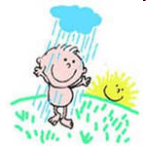
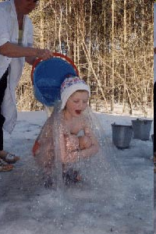
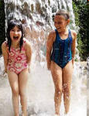
Закаливание - мощное оздоровительное средство. Оно позволяет избежать многих болезней, продлить жизнь на долгие годы, сохранить высокую работоспособность.

Slide 17
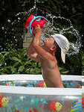
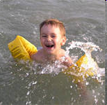
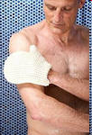
Закаливание оказывает общеукрепляющее действие на организм, повышает тонус нервной системы, улучшает кровообращение, нормализует обмен веществ.

Slide 18
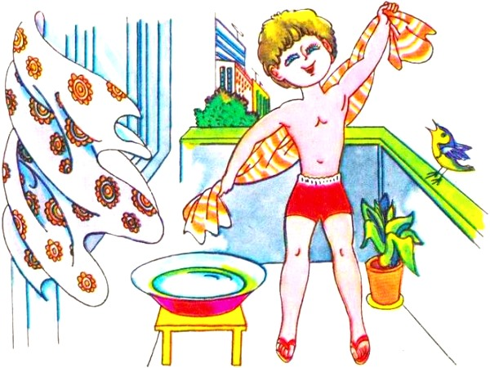
БУДЬ ЗДОРОВ!

